Slide 1
CHỦ ĐỀ
Những sắc màu thiên nhiên
LUYỆN TỪ VÀ CÂU
MỞ RỘNG VỐN TỪ VỀ CÁC HIỆN TƯỢNG TỰ NHIÊN
CÂU CẢM, CÂU KHIẾN

Slide 2
KHỞI ĐỘNG
Bài hát: Cho tôi đi làm mưa với
Sáng tác: Hoàng Hà

Slide 3
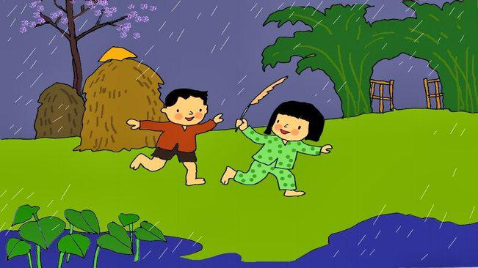
Trong bài hát vừa rồi, tác giả đã nhắc tới những hiện tượng thiên nhiên nào?
Mưa

Slide 4
1. Xếp các từ dưới đây vào nhóm thích hợp:
mưa
nóng
gió
xối xả
mát rượi
nắng
bão
lũ
hạn hán
lạnh
nứt nẻ
chói chang
Từ ngữ chỉ hiện tượng tự nhiên | Từ ngữ chỉ đặc điểm
M: mưa | M: lạnh

Slide 5
1. Xếp các từ dưới đây vào nhóm thích hợp:
Từ ngữ chỉ hiện tượng tự nhiên | Từ ngữ chỉ đặc điểm
M: mưa nắng, gió, bão, lũ | M: lạnh hạn hán, nóng, nứt nẻ, xối xả, chói chang

Slide 6
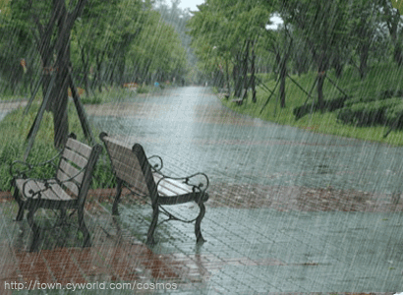
Mưa (xối xả)

Slide 7
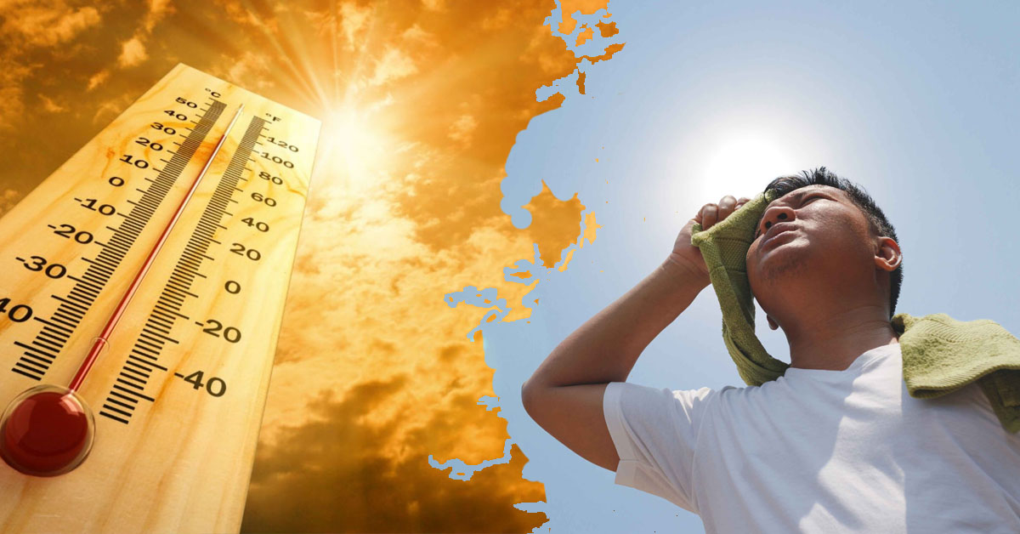
Nắng (nóng)

Slide 8
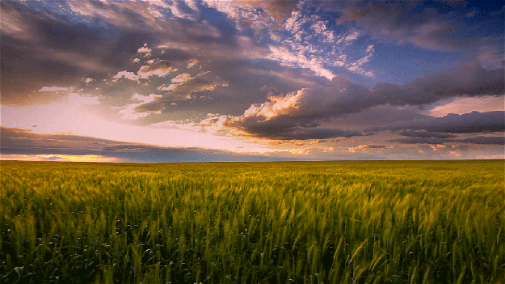
GIÓ

Slide 9
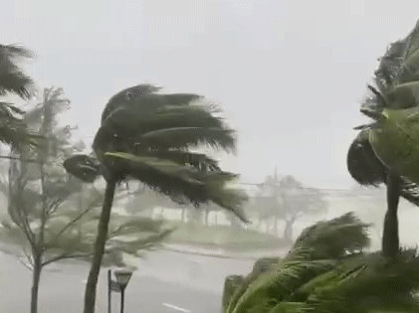
BÃO

Slide 10
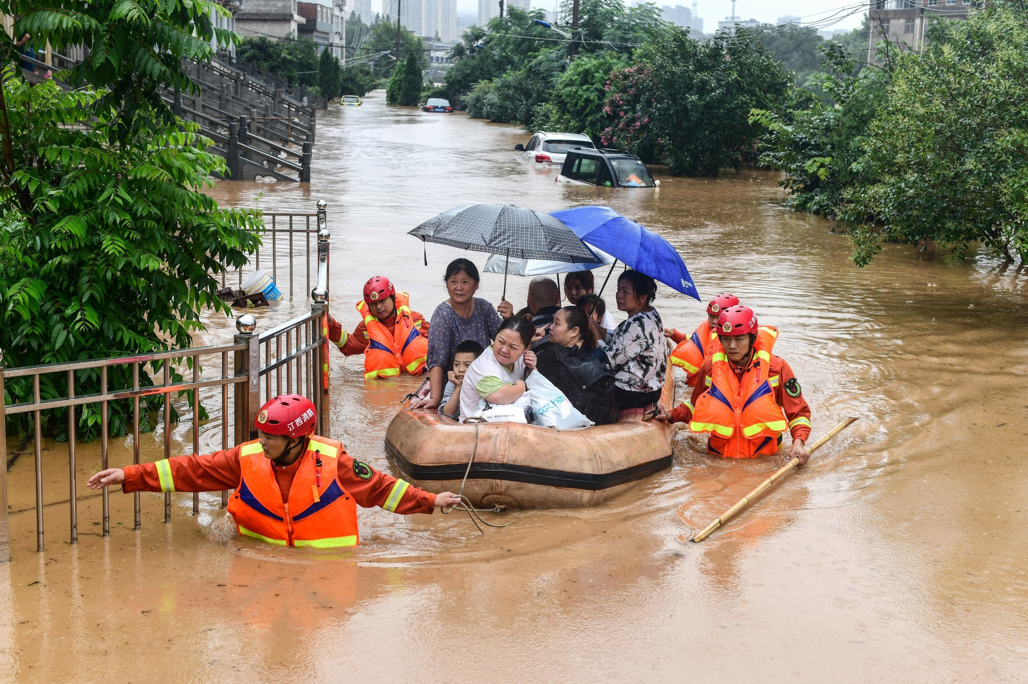
LŨ

Slide 11
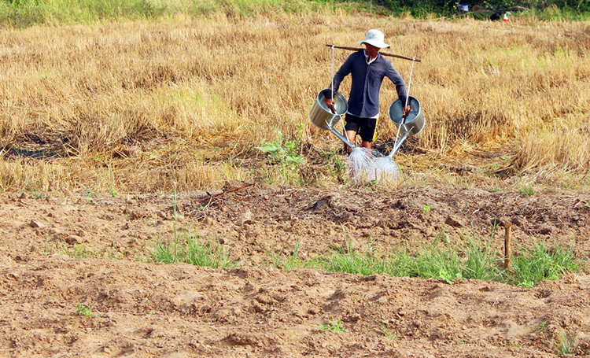
Hạn hán

Slide 12
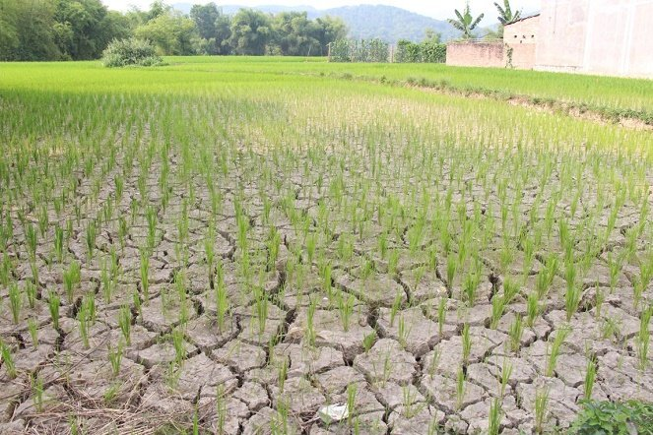
Nứt nẻ

Slide 13
(Nắng) chói chang

Slide 14
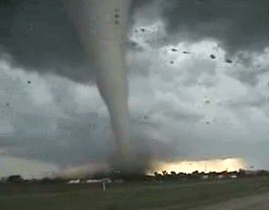
Một số từ chỉ các hiện tượng tự nhiên
Lốc xoáy

Slide 15
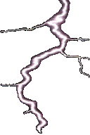
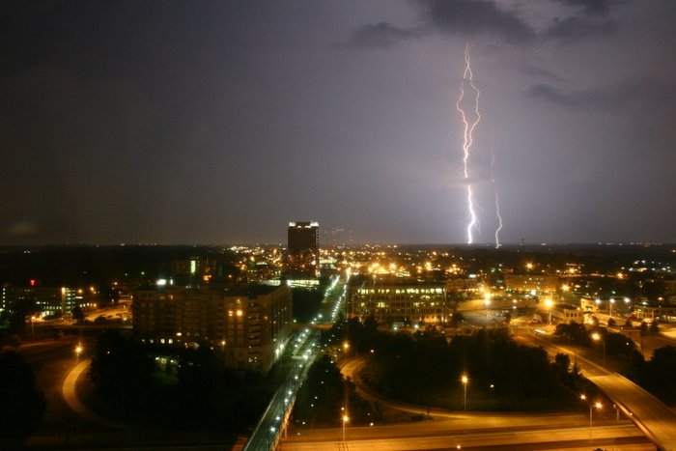
Sấm sét

Slide 16
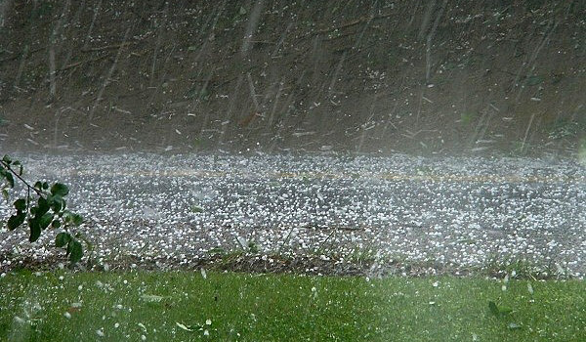
Mưa đá

Slide 17
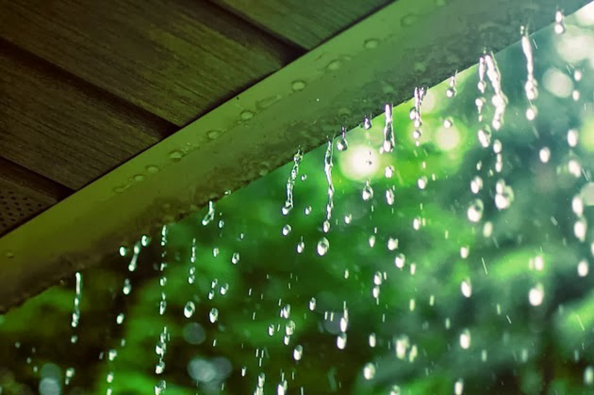
2. Ghép thẻ chữ để gọi tên các loại mưa và gió
phùn
mưa
rào
mùa đông bắc
gió
bóng mây
heo may

Slide 18
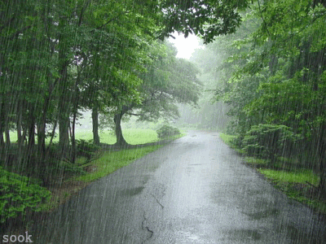
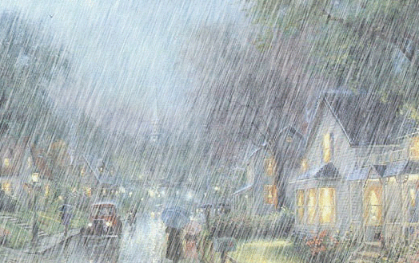
Phân biệt được mưa phùn và mưa rào khác nhau ở điểm nào?
- Mưa phùn có vào mùa đông, hạt mưa nhỏ.
- Mưa rào thường có vào mùa hè, hạt mưa to và nặng.

Slide 19
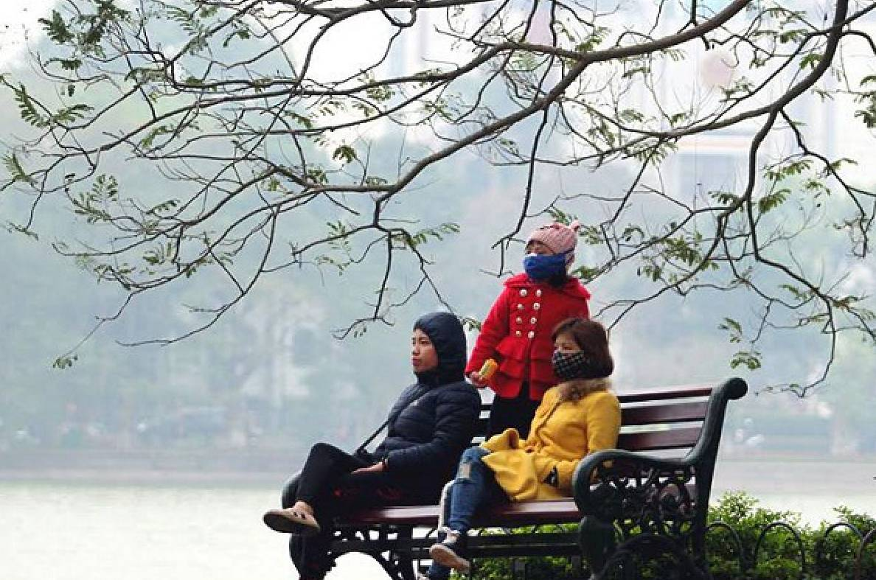
Gió mùa đông bắc thường có vào mùa nào?
Gió heo may có vào mùa nào?
Gió mùa đông bắc là loại gió mang theo không khí rất lạnh có vào mùa đông ở miền Trung và miền Bắc còn gió heo may thì có vào mùa thu thường là ở miền Bắc.

Slide 20
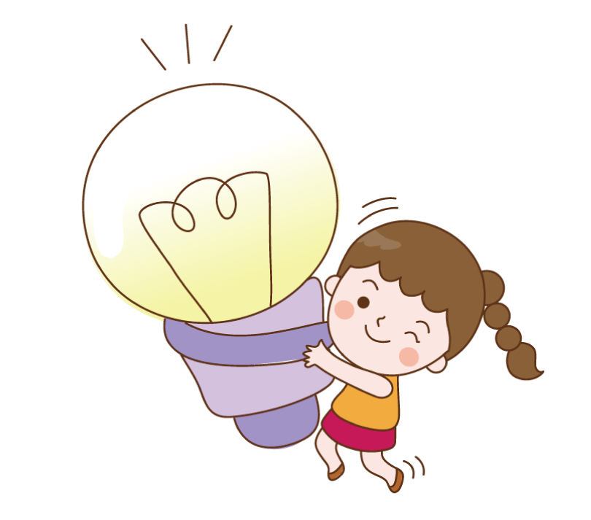
3. Xếp các câu dưới đây vào kiểu câu thích hợp.
Sắp mưa rồi, con cất quần áo đi!
Hãy đội mũ khi ra ngoài trời nắng!
Trời ơi! Nóng quá!
Gió thổi mát quá!
Câu cảm
Câu khiến

Slide 21
3. Xếp các câu dưới đây vào kiểu câu thích hợp.
Câu cảm
Câu khiến
Sắp mưa rồi, con cất quần áo đi!
Gió thổi mát quá!
Hãy đội mũ khi ra ngoài trời nắng!
Trời ơi! Nóng quá!

Slide 22
GHI NHỚ
1. Dấu hiệu để nhận biết câu cảm là gì?
👉 Là câu văn bộc lộ cảm xúc, thường có từ “quá, ôi,..” và kết thúc bằng dấu “!”
2. Dấu hiệu nhận biết câu khiến là gì?
👉 Là câu văn nêu yêu cầu đề nghị và thường có các từ “hãy, đừng, chớ” và kết thúc bằng dấu “!

Slide 23
Ai nhanh , Ai đúng?
5
3
4
2
0
1
1. Câu cảm kết thúc bằng dấu gì?
Dấu chấm than
a
b. Dấu chấm
c. Cả hai ý trên

Slide 24
5
3
4
2
0
1
2. Cuối câu khiến có dấu:
Dấu chấm than
b. Dấu chấm
c
c. Cả hai ý trên

Slide 25
5
3
4
2
0
Ai nhanh, Ai đúng
1
3. Câu: “Con phải học bài.”là câu:
a. Câu kể
b. Câu khiến
b
c. Câu hỏi

Slide 26
XIN CHÀO

